Slide 1


PI - GEOSERVER
open source pi open hardware
SORIN RUSU | Seminariile geo-spatial.org | 2017.octombrie.19

Slide 2

Raspberry Pi – open hardware SBC

Slide 3

Server GIS Local
  Install Linux on Pi
    Install Rasbian
    Configurare rețea
  Configurare Linux
    User & pass
    VNC & File Manager
  Tomcat + Geoserver
    APT-GET
    Tomcat 8
    CHMOD
    Geoserver
    Service start
    Rezultate intermediare
Server GIS din Internet
Acces după IPv4
    Router DHCP
    Router Port Forwarding
Acces cu nume și domeniu
    RDS -> DNS pe GO.RO
    DynamicDNS ->no-ip.com
Rezultate intermediare
Ultimele retușuri
Concluzii

Slide 4
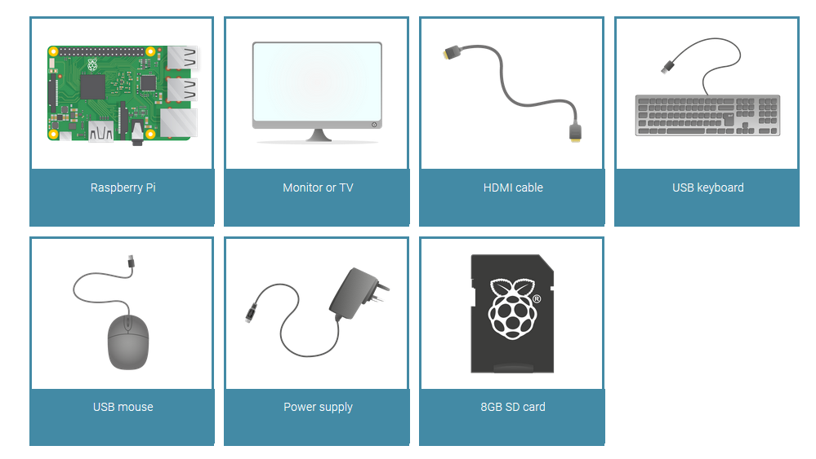
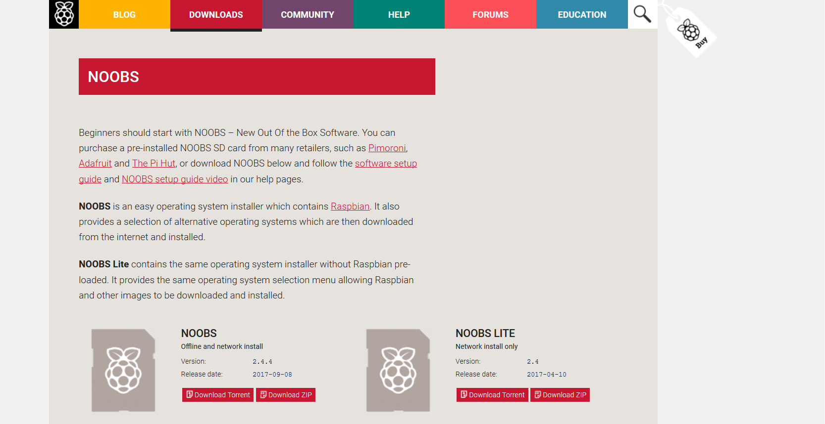
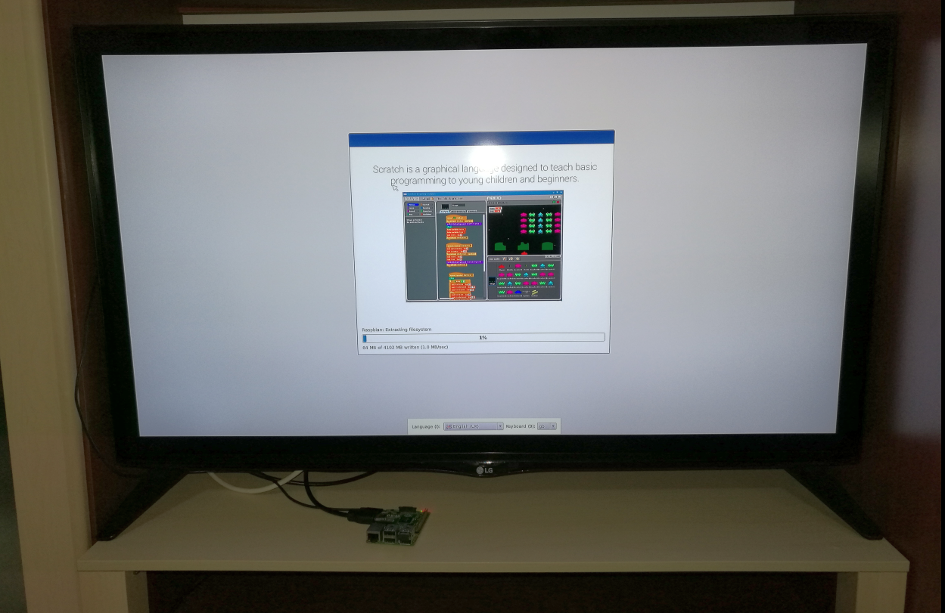
Instalare Linux
Install Rasbian
Necesar HW
  1 x Raspberry PI
  1 x card SD (min. 8Gb)
  1 x mouse/keyb.
  1 x cablue HDMI
  1 x monitor HDMI input
  1 x charger microUSB
NOOBS
https://www.raspberrypi.org/learning/software-guide/
Timp total < 1h

Slide 5
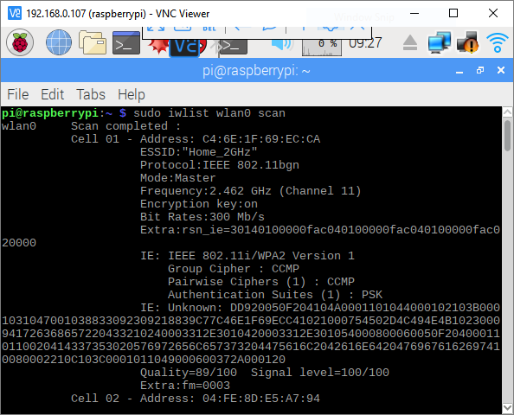
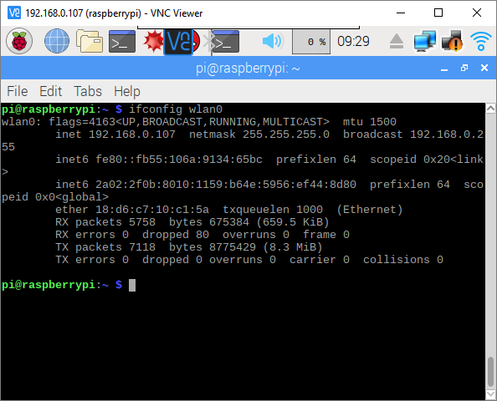
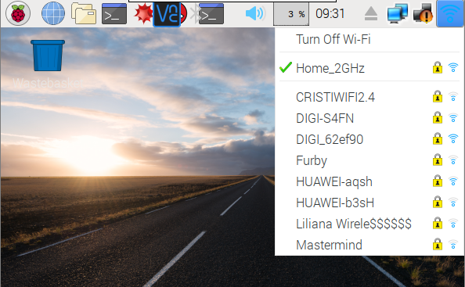
Instalare Linux
Configurare rețea
Pe cablu > acces imediat
Wifi > probleme, poate...
  https://www.raspberrypi.org/documentation/configuration/wireless/wireless-cli.md
Scan rețele wifi
sudo iwlist wlan0 scan
Se editează fișierul de config WiFi
sudo nano /etc/wpa_supplicant/wpa_supplicant.conf
  Se adaugă id wifi și se salvează fișierul
  network={ssid="Home_2.4GHz„
  psk="password"}
  Reinițializare client wifi
  sudo wpa_cli reconfigure
  Adresa IP pi ifconfig wlan0

Slide 6
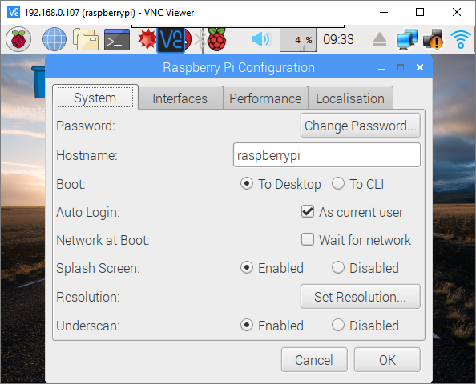
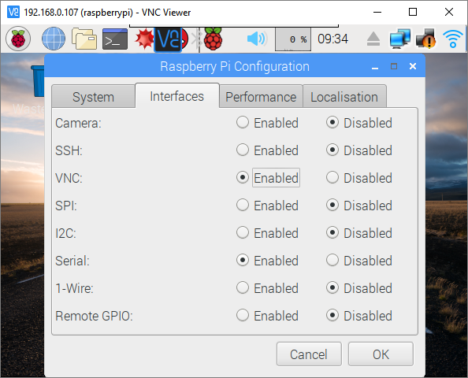
Configurare Linux
User & password
Default: pi/raspberry
Start/Preferences/RaspberryPiConfiguration
System Tab/ Change Password...
Start VNC Server
Start/Preferences/RaspberryPiConfiguration
Interfaces/ VNC Enabled
File Manager (admin)
Start/Accessories/File Manager/Properties
Desktop Entry Tab/ Command
Adaugam sudo la comandă

Slide 7
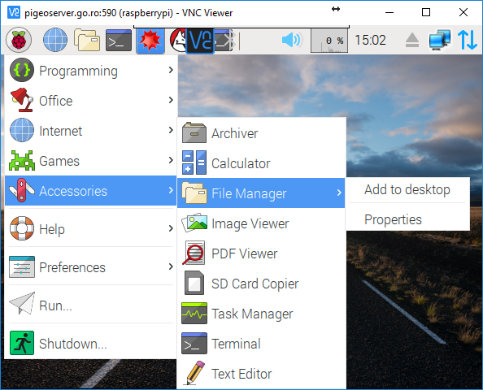
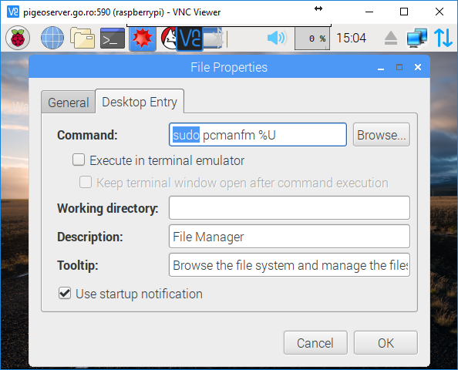
Configurare Linux
User & password
Default: pi/raspberry
Start/Preferences/RaspberryPiConfiguration
System Tab/ Change Password...
Start VNC Server
Start/Preferences/RaspberryPiConfiguration
Interfaces/ VNC Enabled
File Manager (admin)
Start/Accessories/File Manager/Properties
Desktop Entry Tab/ Command
Adaugam sudo la comandă

Slide 8
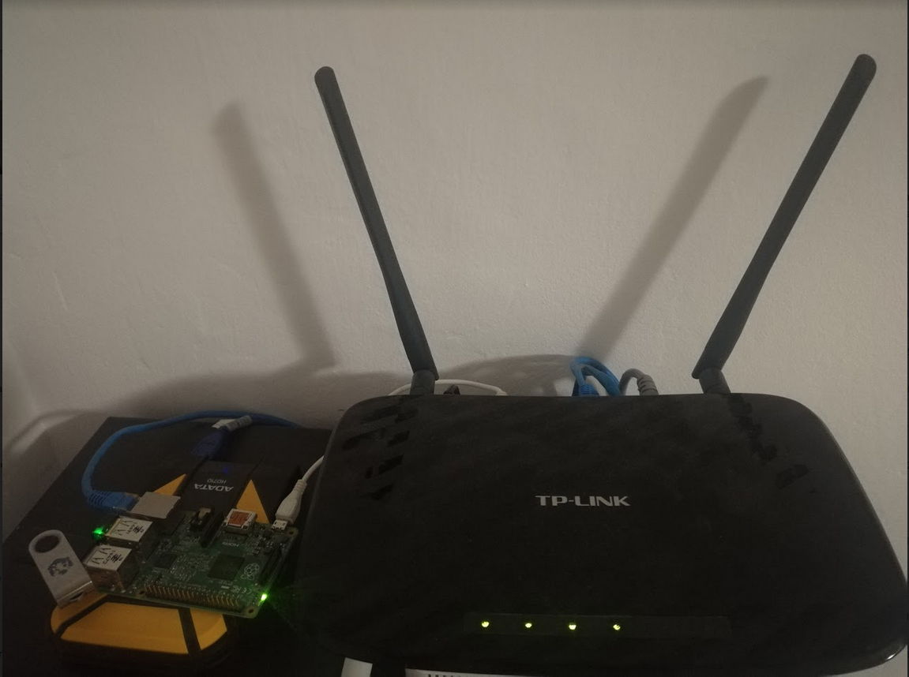
1 x Raspberry PI model B, v2
1 x stick memorie 32 Gb
1 x cablu microUSB 20cm
1 x cablu rețea 20cm/adaptor WiFi
1 x router wireless cu port USB

Slide 9
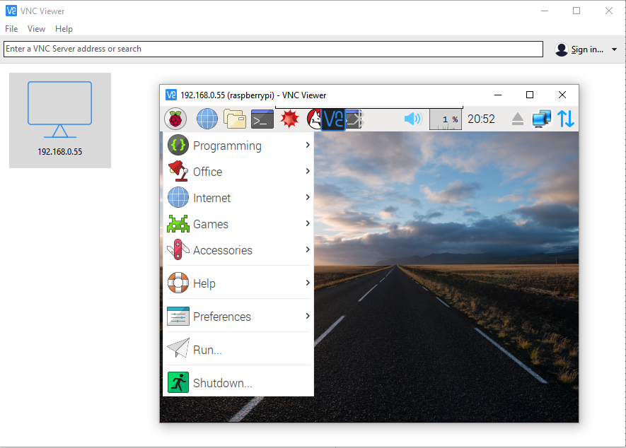
Tomcat & Geoserver
Remote-access & Tomcat
Rețetă gătit Tomcat
deschidem Terminalul
  (opt): sudo rpi-update
  posibil restart de pi
sudo apt-get update
  actualizare listă pachete disponibile
sudo apt-get upgrade
  actualizează pachetele instalate
sudo apt-get install tomcat8
  Java este necesar; Rasbian – preinst.
Pornire, oprire, repornire
  sudo service tomcat8 start
  sudo service tomcat8 stop
  sudo service tomcat8 restart
Pornim Chromium
  accesăm http://localhost:8080/
  Localhost = 127.0.0.1 = ifconfig IP
Heedless server
Instalare VNC Viewer pe PC
Conectare la IP rețea (ifconfig)
Desktop virtual

Slide 10
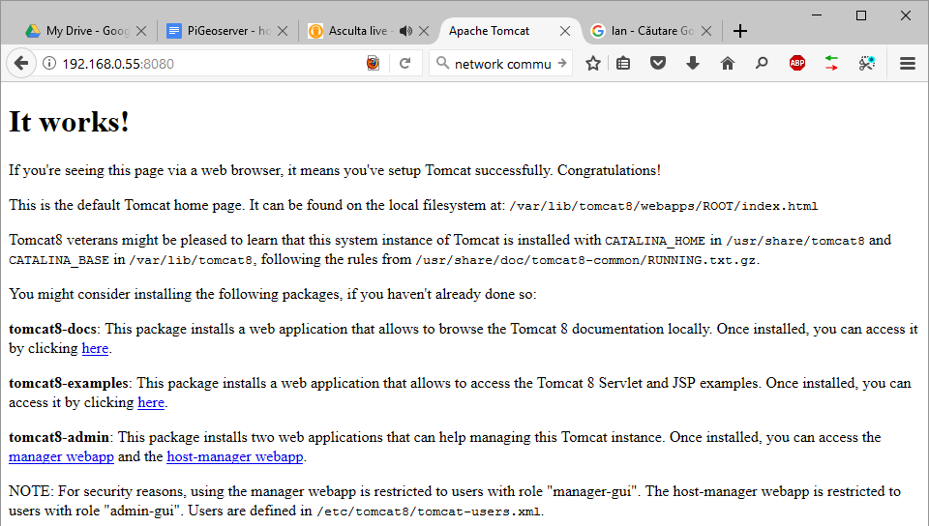
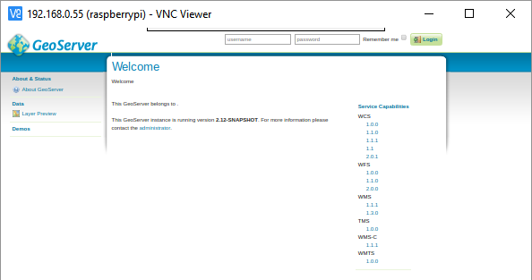
Tomcat & Geoserver
Deploy Geoserver
Rețetă Geoserver
Deschidem Chromium
Geoserver dorit 2.11 – 2.12
  http://geoserver.org/release/stable/
  http://sourceforge.net/projects/geoserver/files/GeoServer/2.12.0/geoserver-2.12.0-war.zip
Deschidem file manager
  „extract here” > ZIP
  cut WAR file
  var/lib/tomcat8/webapps/
  paste file(s)
În terminal
  sudo service tomcat8 restart
  deploy Geoserver pe Tomcat
  restart 1-2 minute
Pornim Chromium
  http://localhost:8080/geoserver/
  http://192.168.0.55:8080/geoserver/

Slide 11
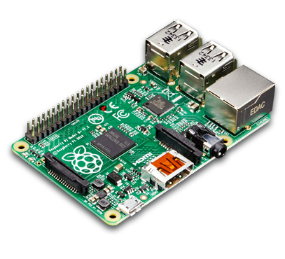


Rezultate intermediare
„PC” GIS low-power
qCPU, 1Gb RAM, 40 Gb
1-4W vs 60W vs 450W
Stabil, compact, discret
Nu prea puternic
Server web Tomcat
Server GIS FOSS
  Publicare Servicii
  WMS, WFS...
  Host aplicații GIS
  Accesibil din rețea, momentan!!

Slide 12

Server GIS din Internet
Acces cu IPv4
Browser Web
Internet,nu local
Router
IP public
Redirecționare
Raspberry Pi
Tomcat :8080
Alte porturi com.
Addres

Slide 13
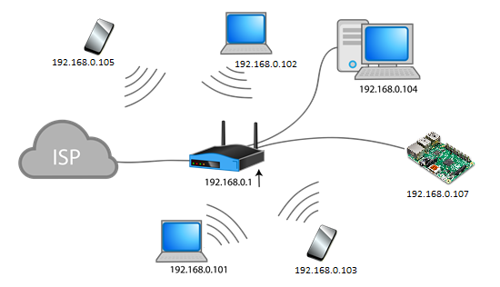

Server GIS din Internet
Adrese și home network
Cunoscând adresa IP publică
putem ajunge la router
Router trebuie configurat
să facă legătura la Rasberry PI
Raspberry PI să aibă IP fix
să deschidem niște porturi
Tomcat(+Geoserver), VNC,SSH
1 IP = 1 PC
Două tipuri de adrese IP:
(private) Router: 192.168.....
(publice) ISP: 54.67.182.12

Slide 14
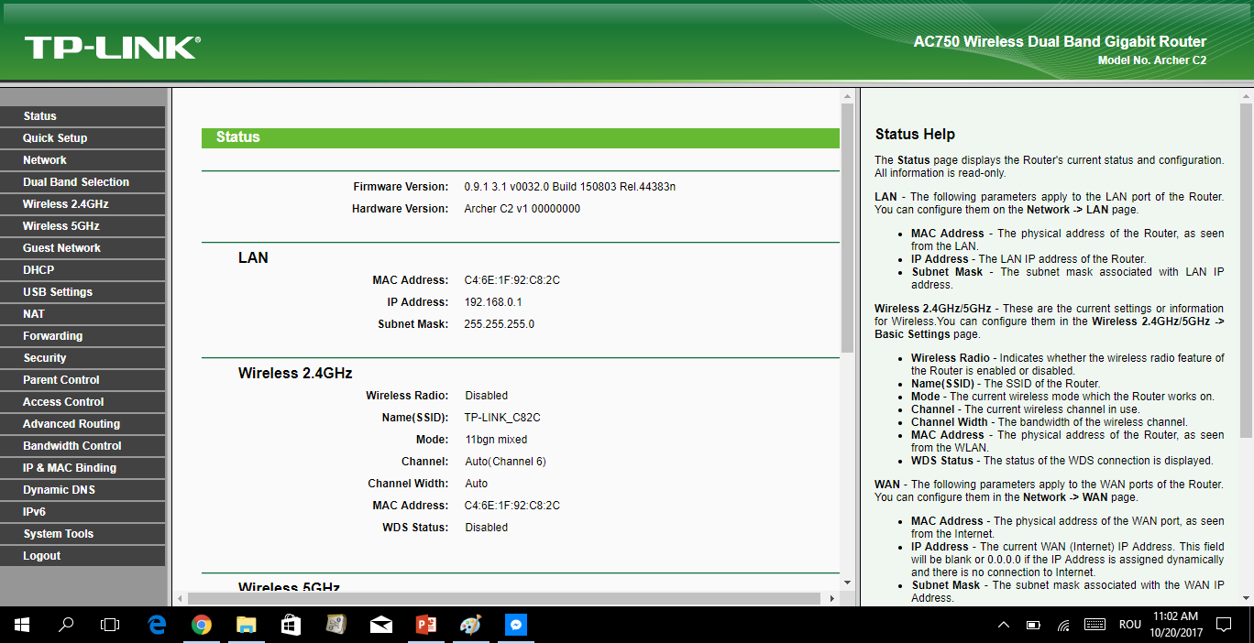
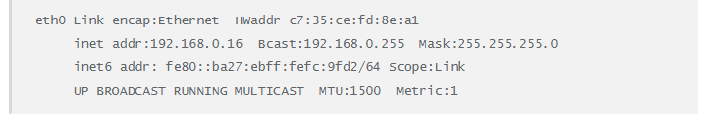
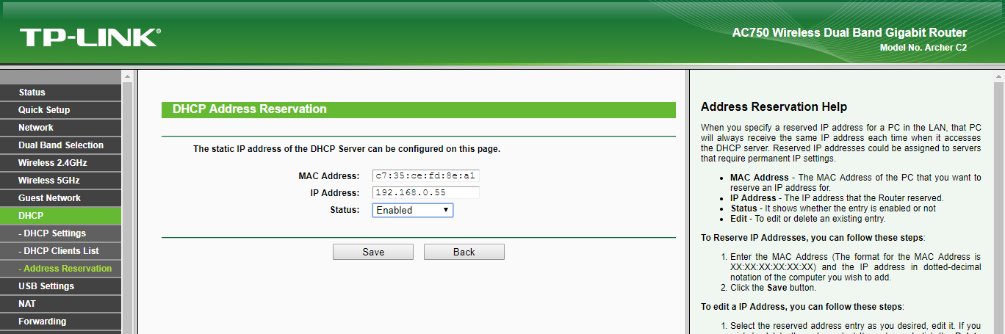
Server GIS din Internet
Configurări router I
Interfața de administrare
http://192.168.0.1
Asignare IP fix > Pi
DHCP/Address Reservation
New Address Reservation
MAC Pi (hwaddr)
ifconfig lan0
De găsit IP-urile nedinamice
Se asignează un IP
c7:35:ce:fd:8e:a1 > 192.168.0.55

Slide 15
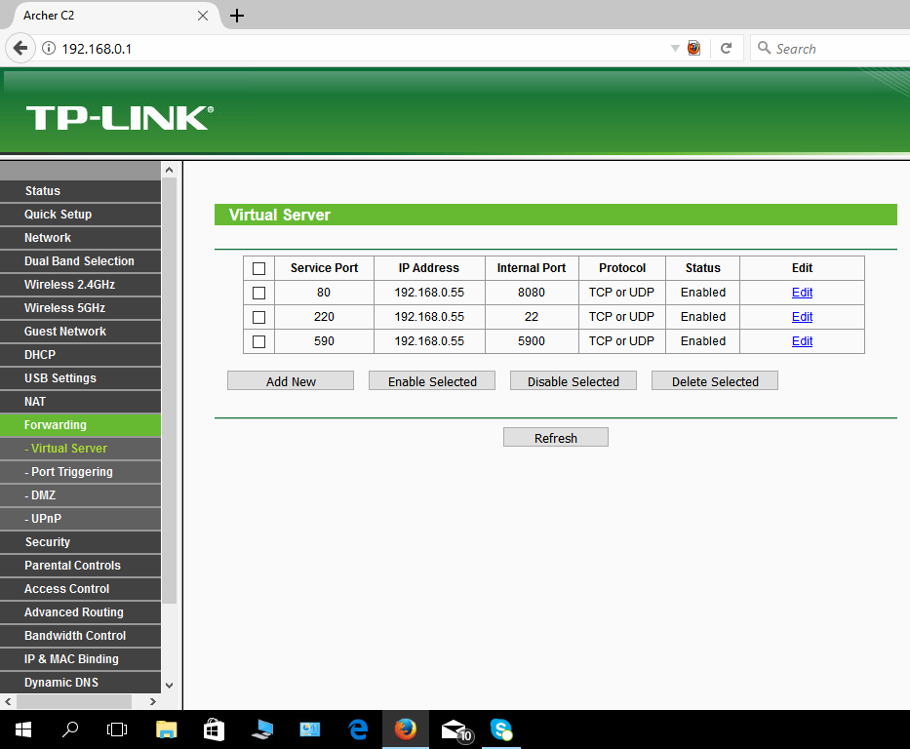
Server GIS din Internet
Configurări router II
Interfața de administrare
http://192.168.0.1
Forwarding
Virtual Servers
Redirecționarea
Către 192.168.0.55
Tomcat:8080 > 80
VNC:5900 > 590
SSH:22 > 220

Slide 16
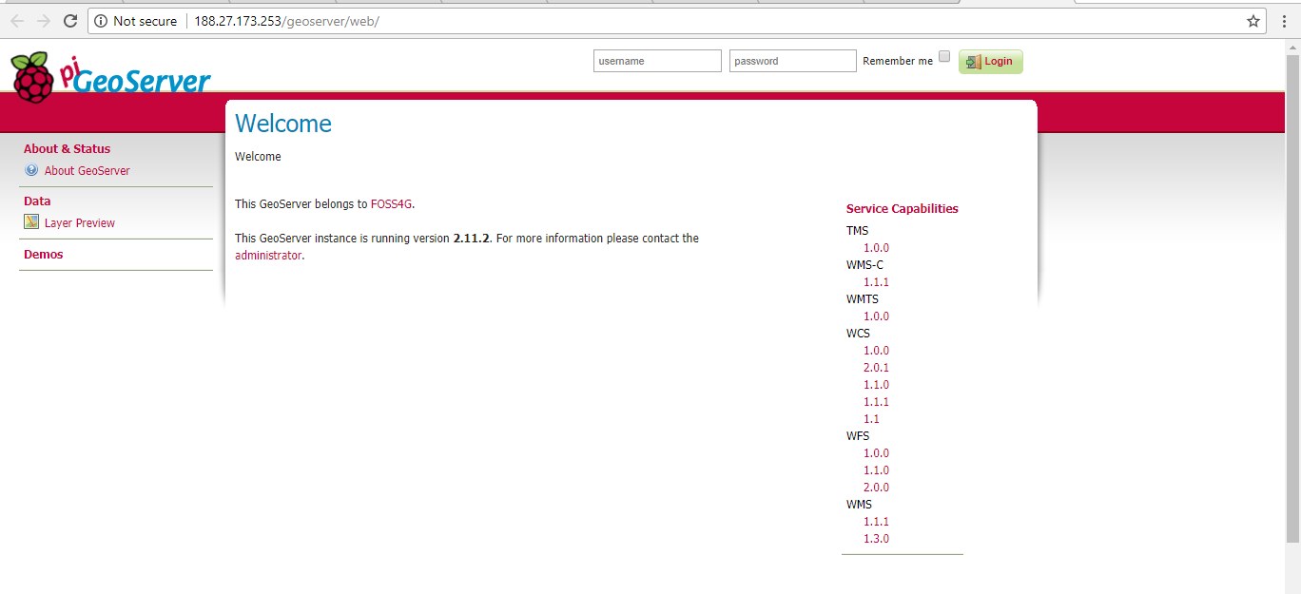
Server GIS din Internet
Acces după IP public
Serverul este live, dar ISP schimbă IP-urile publice f. des !
http://188.27.173.253/geoserver/web/

Slide 17
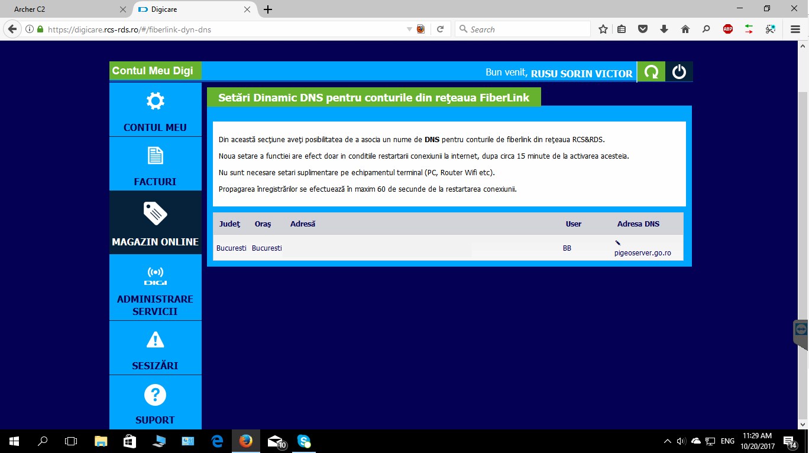
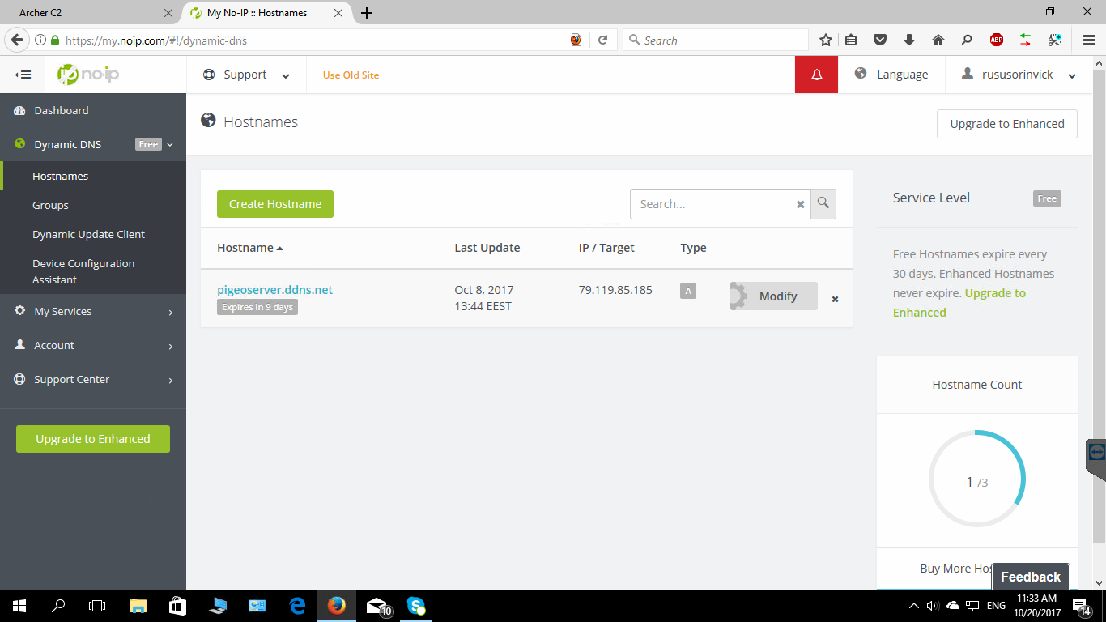
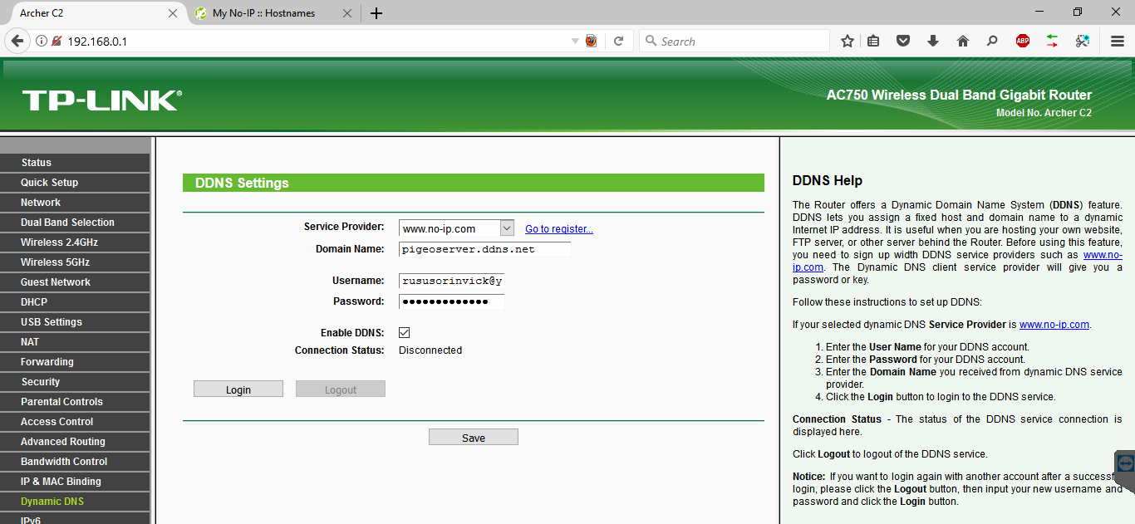
Server GIS din Internet
Acces după nume
RDS-RCS > DNS Dynamic automat
Admin Servicii / Fiberlink
DNS Dinamic / Edit
1 domeniu per user
NUMEDOMENIU.GO.RO
Servicii DNS Dinamic din web
no-ip.com > NUME.DDNS.NET
3 domenii per user
login pe router, acasă
trebuie client local update IP
tutoriale ++

Slide 18
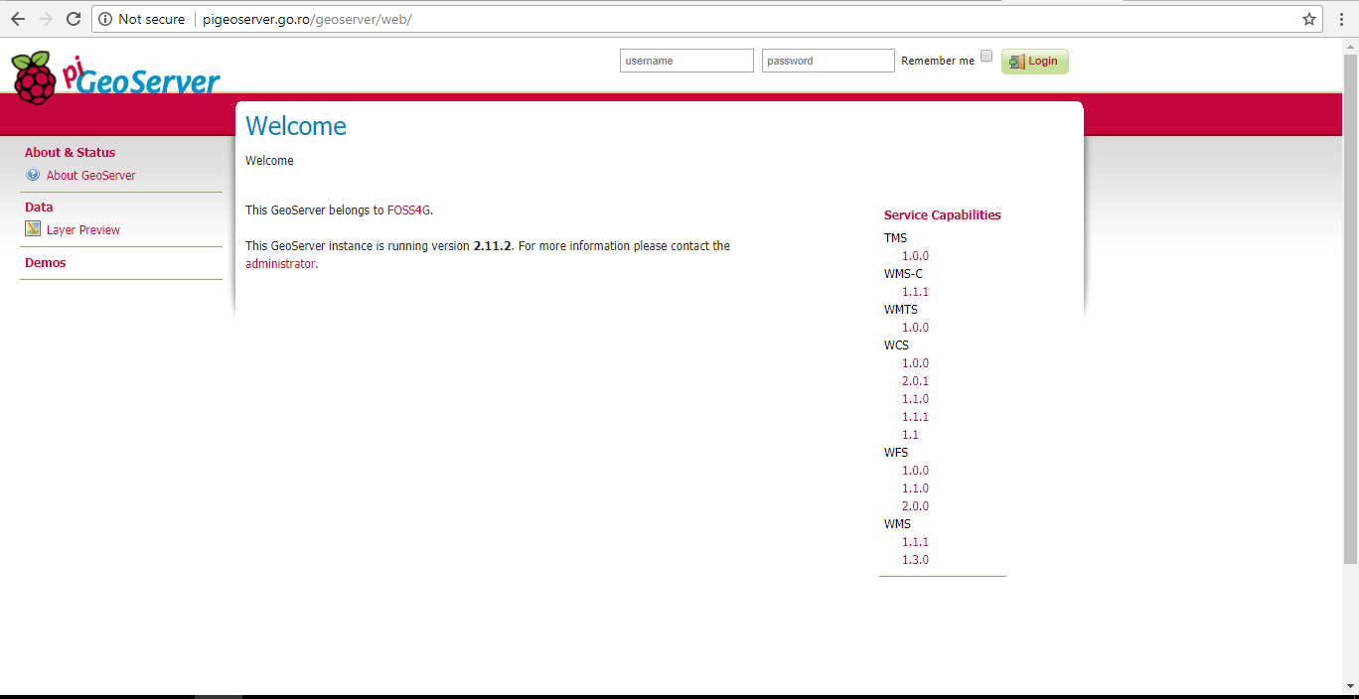
Server GIS din Internet
Acces după IP nume
http://pigeoserver.go.ro/geoserver/web/

Slide 19
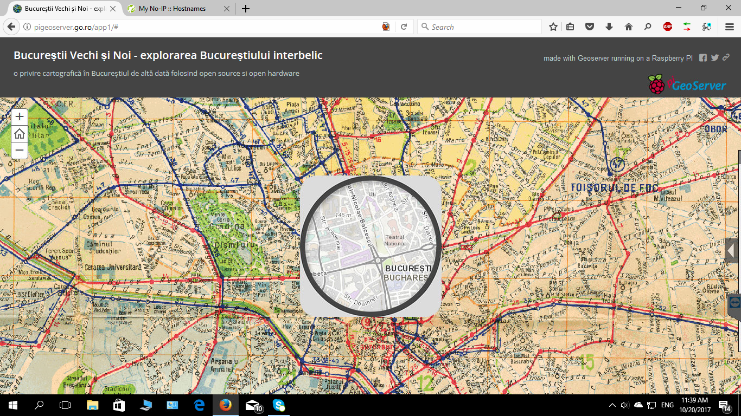
De ce server la tine acasă?
http://pigeoserver.go.ro/app1/

Slide 20

Ultimele retușuri
Configurare Linux
scos comanda SUDO de la File Manager
de verificat drepturi folder var/lib/tomcat8/webapps
Configurare Geoserver
schimbat admin/geoserver
criptare passwords, dezactiare WFS-T
personalizare CSS/logo Geoserver
dezactivare 20+ layere predefinite
publicăm ceva personal
Router
Redirecționare port-uri ff. 80 > 8090, 490 > 5900, 440 > 22

Slide 21
Concluzii
1 Server GIS ~ 100-250 RON (OLX, Pi ~ 100 RON)
  Consumator mic, stabil
  Totul Open: HW & SW
  Limitat, dar versatil
DIY at home, se poate reproduce și cu orice PC
Cunoștințe operare Linux, nivel debutant
Răbdare cu partea de rețelistică
100% Realizabil acasă

